Slide 1
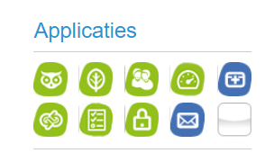
Welke applicaties hebben we allemaal op Mijnhelicon.nl ?

Slide 2
Elektronisch
Leeromgeving (wiki)
Groen Kennisnet (kennisbank)
Eduarte (rooster / huiswerk)
Onderwijs Dashboard (Enquete)

Slide 3
Opwaarderen printpas
Vibe (samenwerken)
QMP (Toetsenbank)
Wachtwoord wijzigen

Slide 4
Webmail (je persoonlijke email van school)

